Slide 1
Äußere
weibliche Geschlechtsorgane

Slide 2
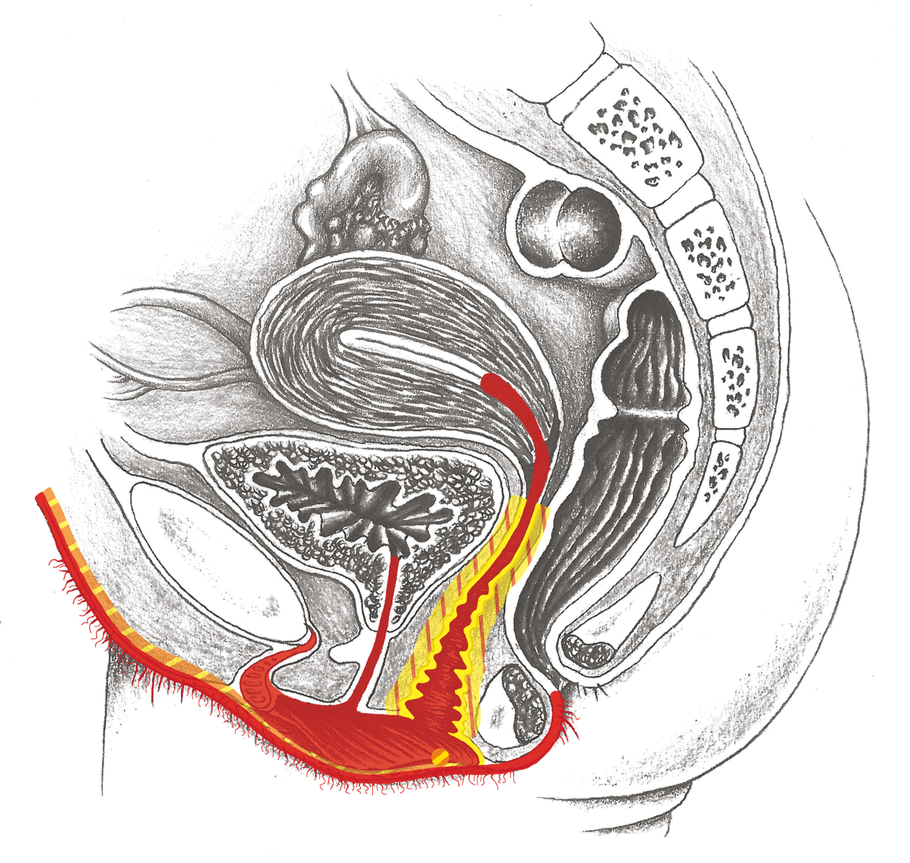
Äußeres weibliches Genital, Scheide

Slide 3
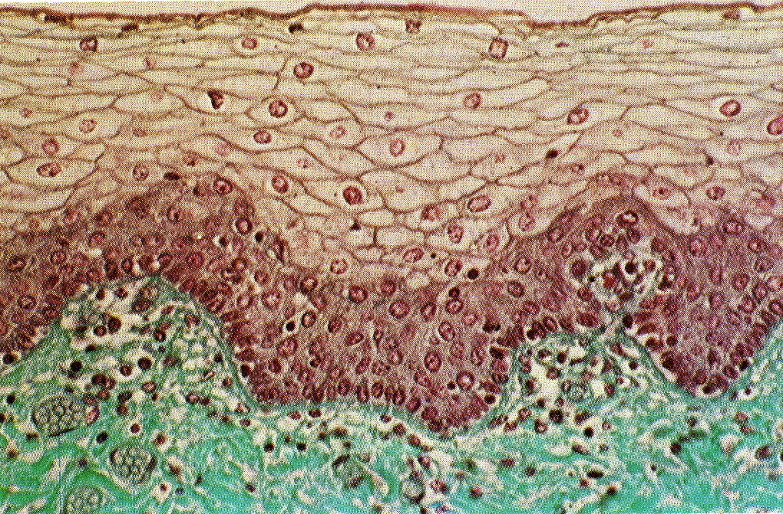
Scheide – Plattenepithel - Gewebsschnitt

